Slide 1
علم الدلالة و القرآن
المحاضرة رقم 1+ 2 + 3

Slide 2
أولا : قراءة في عنوان كتاب : ” الله و الإنسان في القرآن ”
إن المتأمل في كتاب ” الله والإنسان في القرآن – علم دلالة الرؤية القرآنية للعالم –“ للباحث الياباني ( توشيهيكو إيزوتسو ) ، سيلاحظ أن الكتاب يركز على التحليل الدلالي للنص القرآني وهو محدد في تخصصه .
إن الكتاب قد ركز على موضوع أساسي ومهم و هو العلاقة بين الله و الإنسان في القرآن الكريم و ذلك بعدّ هذا الموضوع مركزيا داخل الخطاب القرآني رغم تعدد موضوعاته كما أن الباحث قد حدد مدونته وهي القرآن و التي يرى بأنها مجال خصب للدراسة اللسانية عموما و الدراسة الدلالية على وجه الخصوص ، وذلك لارتباط هذا النص الذي شكل بيئة ثقافية جديدة ببيئة ثقافية لها أهميتها أيضا و هي البيئة الثقافية في العصر الجاهلي ، حيث اتصل القرآن بها وحاول تغيير تصميم المفاهيم انطلاقا منها أيضا.
ولتحقيق هذا المأرب كان لا بد أن يختار إيزوتسو التخصص الدقيق ومن خلاله المقاربة التي رآها مناسبة في تحليل الخطاب القرآني ، فاتخذ من تخصص علم الدلالة طريقا لإظهار البينة الدلالية داخل النص القرآني ، ونظرا لتعدد المقاربات داخل هذا التخصص لجأ إيزوتسو إلى مقاربة دلالات النص القرآني عن طريق رؤية العالم ، ليتشكل عنوان البحث وفق الخطاطة الآتية :

Slide 3
في القرآن
المدونة
الله والإنسان
الموضوع
علم دلالة
التخصص
الرؤية القرآنية للعالم
المقاربة

Slide 4
علم دلالة القرآن
إن التحليل الدلالي الذي قام به إيزوتسو مكّنه من دراسة الخطاب القرآني دراسة موضوعية ترمي إلى الكشف عن مميزاته الدلالية ، من خلال مقاربة تعتمد أدوات إجرائية دلالية بحته ، أهمها الاعتماد على السياق اللغوي و السياق غير اللغوي في الكشف عن بينة القرآن الدلالية ، وهو ما يقصده من مصطلح ” علم دلالة القرآن ” ؛ أي الخصائص البنيوية الدلالية التي تتصل بالمدونة نفسها أي القرآن.
وعليه فإن إيزوتسو يجعلنا بذلك ” نفهم الماهية الحقيقية لعلم الدلالة و فلسفته ، حيث يعرض أهم أساسياته ومبادئه ، ثمّ يتقدم بجرأة علمية رصينة بعرض رؤيته وفهمه الخاص لها... إنه يعلمنا بذلك أن بإمكاننا أن نكون إيجابيين في تلقي الثقافة الغربية الحديثة ومنهجياتها المتطورة ؛ أن نبتناها بوعي علمي أصيل يتيح لنا تعديلها وتطويرها وفقا لأهداف بحوثنا وموضوعاتها في إطار هويتنا الثقافية.

Slide 5
إنّ علم الدّلالة لدى الباحث نوع من علم الرّؤية للعالم أو دراسة لطبيعة رؤية العالم وبِنيتها لأمّة ما في مرحلة من مراحلها التّاريخية، وهي دراسة تستهدي بوسائل التّحليل المنهجي للمفاهيم الثّقافية التّي أنتجتها الأمّة لنفسها وتبلورت في المفاهيم المفتاحيّة للغتها،
ومن ثمّ يكون علم الدّلالة بالنّسبة إليه: "دراسة تحليليّة للمصطلحات المفتاحيّة الخاصّة بلغة ما تتطلّع في النّهاية لإدراك مفهومي لـ "الرّؤية للعالم" الخاصة بالنّاس الذّين يستخدمون تلك اللّغة كأداة ليس للكلام والتفكير فحسب، بل الأهم، كأداة لمفهمة العالم الذي يُحيط بهم وتفسيره.
ليكون مصطلح "علم دلالة القرآن" دالا على تحليل دلالي للمفاهيم الكبرى المهمّة الموجودة في القرآن التّي تهدف إلى الوصول إلى فهم التّحوّل الفكريّ والثّقافيّ الذّي أحدثه نزوله في البيئة الجاهليّة، والنّظرة الجديدة التّي صاغها للعرب في رؤيتهم للكون، وكيفية تبنين عالم الوجود، ومكوّنات العالم وكيف تتعالق فيما بينها,
فهو بذلك نوع من الأنطولوجيا الحيّة والبحث في الوجود كما تعكسه آي القرآن، وهو المفهوم الذّي بحث عنه في "علم دلالة الرّؤية القرآنيّة للعالم" بالتّركيز على العلاقات الأساسيّة الموجودة بين "الله والإنسان في القرآن".

Slide 6
توحيد المفاهيم المستقلة
إنّ المعجم القرآني عند إيزوتسو، يُعدّ منظومة مفهوميّة شديدة التّرابط والتّنظيم تأخذ فيه كلّ كلمة موقعها بدقّة بحيث يصعب فهمها دون ربطها بغيرها من الكلمات وبالشّبكة المفهوميّة الكليّة التّي تنتمي إليها سواء صغر حجمها أم كبر، وعلاقة هذه الشّبكات فيما بينها لتركّب في النهاية كلاّ موحّدا.
"فهذه الكلمات أو المفاهيم لا توجد هكذا ببساطة في القرآن، بحيث تكون كلّ منها معزولة عن الأخرى، بل يتوافق بعضها ببعض بإحكام، وتستمدّ معانيها العيانيّة من نظام العلاقات المحكم بينها... وهذا النّوع من النّظام المفهومي الذّي يشتغل في القرآن هو المهمّ حقا بالنّسبة إلى هدفنا الخاص، فذلك أكثر أهميّة من المفاهيم المستقلّة التّي تُؤخذ هكذا منعزلة."
فالكلمات في المعجم القرآني لا تأخذ نفس القيم الدّلالية بالنّظر إلى الحقل الذّي تنتمي إليه، فقد نجد "كلمة مفتاحية" في حقل، كما قد نجدها كلمة مركزا" في حقل آخر: تأخذ أهمّية استثنائية حيث تحمل تكثيفا في الدّلالة أكثر من الأولى

Slide 7
إنّ تصميم الوجود قد تغيّر منذ أصبح "الله" هو مركز بِنية الرؤية للكون حينما تمّ إخراج الكلمات من سياقها القديم وأعيد توزيعها ضمن سياق جديد تأخذ فيه مواقعها وترتبط بعلاقات صميمية تختلف كلّيا عن تصوّر العرب قبلًا.
إنّ العمل السياقي الجديد الذي يشتغل في النظام القرآني قائم عل ما اسماه الباحث بـ"توحيد المفاهيم المستقلة"؛ أي أنّ الكلمات في السياق القرآني لا توجد معزولة عن بعضها البعض بل تأخذ معانيها من نظام العلاقات.
على هذا الأساس لا ينبغي للمشتغل في التحليل الدلالي للكلمات القرآنية أن يقع في خطأ البحث عن الكلمة في ذاتها، بل كلّ الآراء تتفّق على أنّ الأساس المنهجي هو البحث عن المفاهيم القرآنية ضمن بنيته الثقافية، ووفق منهج نظامه المفهومي.

Slide 8
المعنى الأساسي و المعنى العلاقي
إنّ "المعنى الأساسي"، وفق منهجية الباحث، هو المركز التي ينمو حوله "المعنى العلاقي"، هذا الأخير بدوره يستمد علاقاته الدلالية من السياق القرآني؛ لأنّ معاني الكلمات (تتحدّد كما تتحدّد قيمتها في غمرة الكلمات الأخرى المخالفة لها والمجاورة، وهي بلا شك تمثّل اللبنات التي تبني نظام اللغة القرآنية والنافذة التي من خلالها تطلّ على مقامه وثقافته، حيث تكتسي الكلمات معانيها وفق رؤية القرآن للعالم لنجد أنّ "المعنى العلاقي" ينمو مباشرة حول "المعنى الأساسي”.

Slide 9
السياق القرآني
المعنى العلاقي
المعنى الأساسي

Slide 10
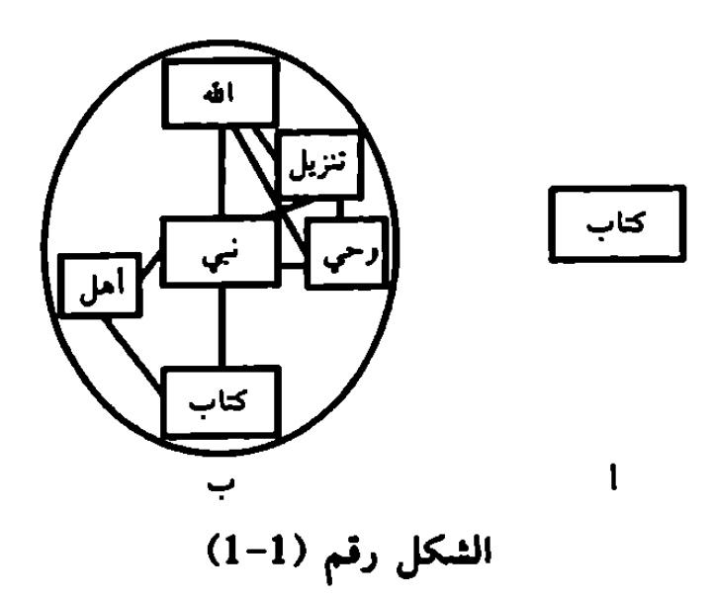
مثال عن ( الكتاب ) في القرآن

Slide 11
يبدو جليا من هذا الشكل أنّ كلمة الكتاب منعزلة عن قريناتها تعبّر عن المعنى الأساسي، أمّا في حال دخولها إلى سياق يوحّدها مع غيرها، فهي هنا تكتسب معنى علاقيا، بالنظر إلى علاقتها مع غيرها من العلامات اللغوية
وكما يقول الباحث: " من الآن فصاعدا، فإنّ الكلمة في السياق القرآني المتميّز يجب أن تفهم في ضوء هذه المصطلحات المترابطة، وأنّ هذا الترابط وحده يعطي كلمة "كتاب" طابعا دلاليا مميّزا جدا، أعني بنية معنى خاصة ومعقّدة ما كانت الكلمة لتكتسبها لو أنّها بقيت خارج هذا النظام”.
تحليل الخطاطة

Slide 12
المعجم ورؤية العالم
ربما اعتدنا النّظر إلى المعجم على أنّه: الكم الهائل من المفردات التي تحمل عديد المعاني، ترتّب تحت بعضها البعض بعيدا عن أيّ نوع من العلاقات،
بيد أنّ الدراسة الدلالية الرّاهنة تقدّم رؤية منهجية مختلفة للمعجم، بوصفه التعبير الاجتماعي للتصوّرات والمجالات المعرفية والأبعاد الفكرية، مادام لكلّ مجتمع لغته وثقافته ونظرته للعالم.
من هذا المُعطى يعدّ "المعجم": العلاقة الأُنطولوجية بين اللغة والعالم الذي تحيا فيه وتستسقي منه ثقافتها ومعانيها ومجالاتها وكينونتها، وبالتالي نجده يُمثّل صلة الوصل بينهما، لأنّه الفضاء اللغوي الذي يربط الدّاخل بالخارج، ويشكّل جسر عبور لفهم رؤية العالم المتعلّقة بمجتمع لغوي معيّن.

Slide 13
يبيّن الباحث أنّ الدراسة الدّلالية للقرآن الكريم هي دراسة تحليلية للمفاهيم المهمة التي تُساهم في تشييد البنية المفهومية العامة للرؤية القرآنية للعالم، فهي ليست مجرد تحليل آلي للمصطلحات التي وُجدت في المعجم القرآني من حيث هي وحدات دلالية مستقلة،
بل دراستها بشكل ترابطي نظامي حسب السياق القرآني الذي وردت فيه باعتبار هذه الوحدات -التي تشكّل بترابطها النظام المفهومي الذي يُعتبر مفتاحا لفهم معانيها- هي التي تحدد لنا البناء الداخلي للمعجم القرآني ومن ثم صياغة رؤية قرآنية شاملة للعالم.
وقد توصّل إلى أنّ القرآن الكريم يقوم على مجموعة من المتضادات الحيوية التي تخلق فيما الحركية والديناميكية لتبادل العلاقات فيما بينها، يكوّن كلّ واحد منها حقلا دلاليا مخصوصا، ويعدّ الله والإنسان والعلاقات المتبادلة بينهما من أوّل هذه المتضادات وأهمها.
كيف تتشكل الرؤية القرآنية للعالم

Slide 14
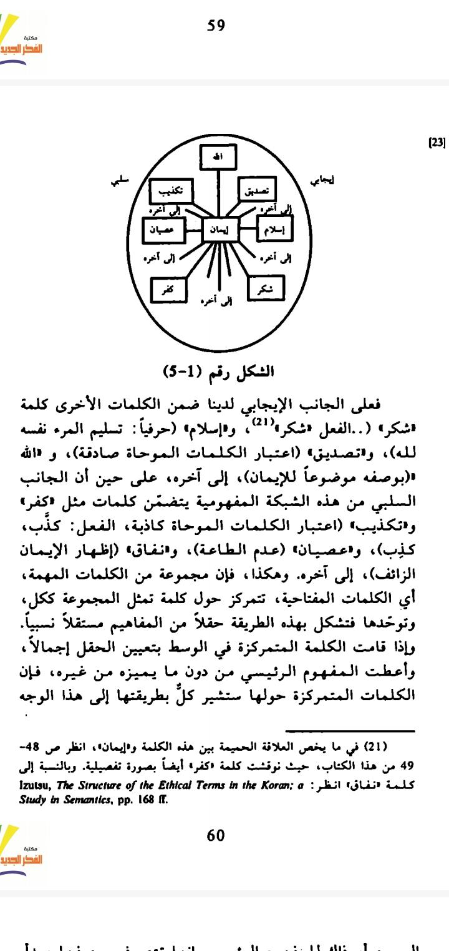
مثال عن الحقل الدلالي لكلمة (الإيمان )

